Slide 1




Slide 2
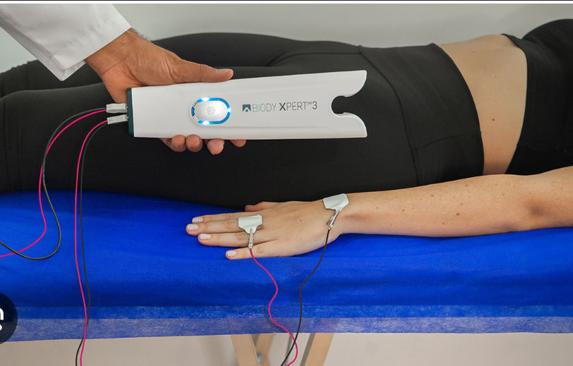
Biody Xpert ^{ZM} 3

Slide 3

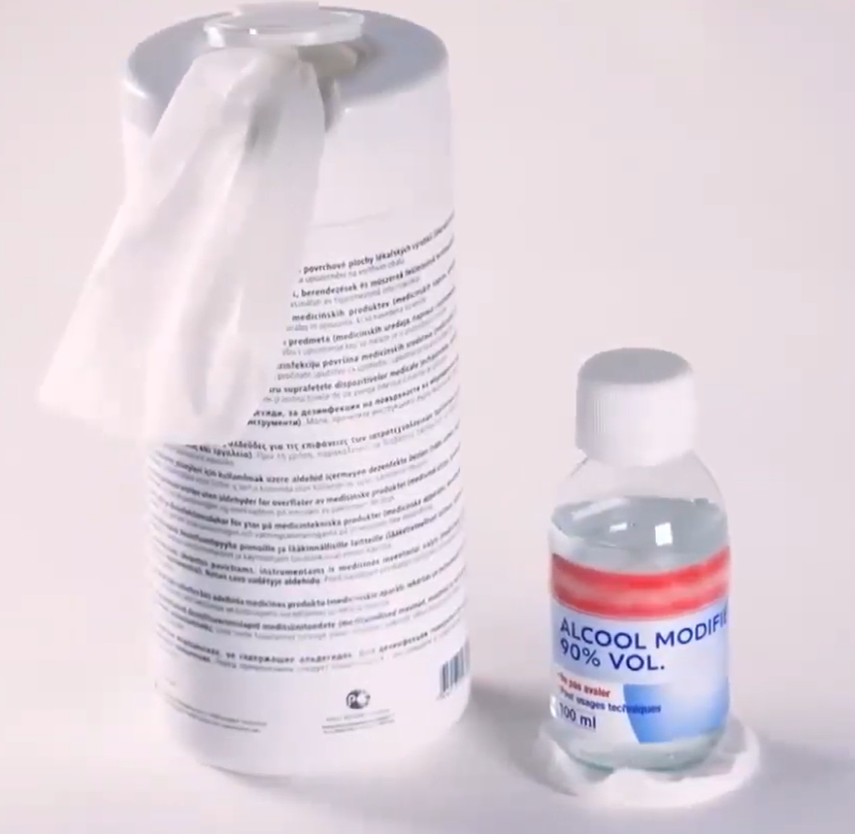
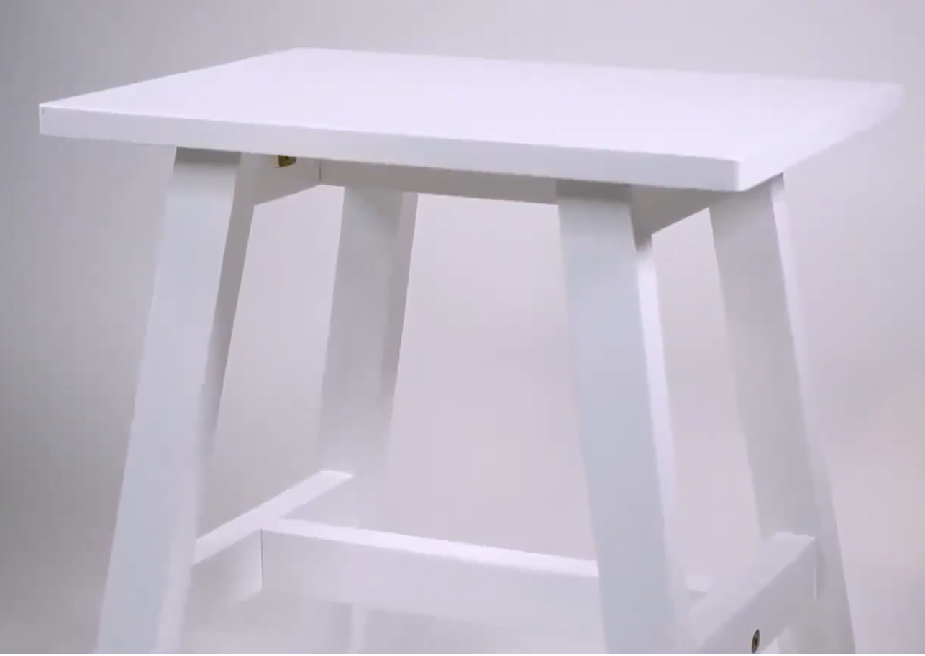
Biody Xpert ^{ZM} 3

Slide 4
Biody Xpert ^{ZM} 3
Analizator Składu Ciała nowej generacji
Przenośny i ultralekki – zawsze pod ręką, w gabinecie i w terenie
Precyzyjna analiza medyczna z wykorzystaniem technologii BIS (Bioelectrical Impedance Spectroscopy)
Elastyczność pomiaru – badanie w pozycji leżącej lub siedzącej, dostosowane do stanu pacjenta
Certyfikowany wyrób medyczny (ZM) – spełnia wymagania kliniczne i normy europejskie
Bogaty zakres parametrów – szczegółowy wgląd w skład i stan organizmu

Slide 5
Biody Xpert ^{ZM} 3
Technologia: spektroskopia bioimpedancyjna w zakresie 1-1000 kHz (54 częstotliwości)
Mobilność: ultralekka, kompaktowa konstrukcja (ok. 300 g) – idealna do pracy w gabinecie i w terenie
Łączność: bezprzewodowy moduł Bluetooth z obsługą smartfonów i komputerów (Windows, macOS, Android, iOS)
Certyfikaty: wyrób medyczny klasy IIa zgodny z MDR 2017/745, posiada oznaczenie CE oraz certyfikat ISO 13485

Slide 6

Biody Xpert ^{ZM} 3

Slide 7
Zalety kliniczne i operacyjne
Szybki pomiar w < 10 sekund – wykonywany w pozycji siedzącej lub leżącej, wygodny także dla pacjentów z ograniczoną mobilnością
Optymalny w modelu ambulatoryjnym (AOS) – umożliwia szybką diagnostykę bez konieczności hospitalizacji
Zaawansowane funkcje monitorowania – ocena nawodnienia, masy mięśniowej i tłuszczowej, a także ryzyka niedożywienia i obrzęków

Slide 8
Skład zestawu
Urządzenie Biody Xpert ZM 3
Zasilacz USB do ładowania
Kabel USB/micro-USB
Klucz USB Bluetooth 5.0
Zestaw kabli do pomiarów przewodowych
Licencja na oprogramowanie BiodyManager
Instrukcja obsługi
Zestaw elektrod LESSA do pomiarów przewodowych
Etui ochronne

Slide 9
Zasilanie i bateria
Prąd pomiarowy: 35 μA
Zasilanie: 2 akumulatory NiMH AA 1.2 V, 2800 mAh
Ładowanie: ładowarka USB w zestawie

Slide 10
Obsługa
Urządzenie to analizator składu masy ciała oparty na bioimpedancji elektrycznej spektroskopowej (BIS).
Pomiar odbywa się w pozycji leżącej lub siedzącej, w zależności od stanu pacjenta.
Elektrody pomiarowe są opcjonalnie wbudowane, lub jednorazowe umieszczane na dłoniach i stopach pacjenta, a sygnał elektryczny o niskim natężeniu przechodzi przez ciało, mierząc opór tkanek.
Wyniki są automatycznie przetwarzane i prezentowane w postaci raportu obejmującego m.in. masę tłuszczu, mięśni, wody, białka, minerałów, wskaźniki metaboliczne i ryzyka zdrowotnego.
Urządzenie wymaga połączenia z oprogramowaniem BiodyManager w celu zapisu i interpretacji danych.

Slide 11
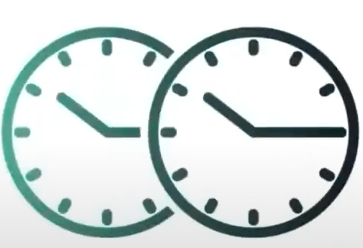




Przygotowanie pacjenta do badania
Badanie należy wykonywać w spoczynku, najlepiej o tej samej porze dnia.
Pacjent powinien być na czczo lub co najmniej 2–3 godziny po posiłku.
Unikać intensywnego wysiłku fizycznego w ciągu 12 godzin przed pomiarem.
Nie spożywać alkoholu ani kofeiny przez 24 godziny przed badaniem.
Zdjąć biżuterię, zegarki oraz inne metalowe przedmioty.
Opróżnić pęcherz bezpośrednio przed badaniem.
Upewnić się, że pacjent nie jest odwodniony ani nadmiernie nawodniony, aby uniknąć zafałszowania wyników.

Slide 12

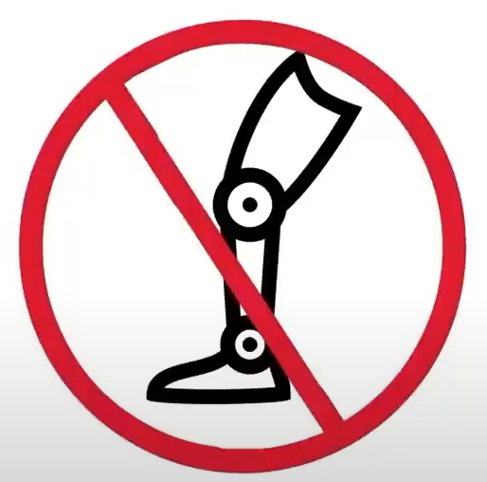

Przeciwwskazania do badania
Pacjenci z wszczepionym rozrusznikiem serca lub innymi aktywnymi implantami elektronicznymi.
Kobiety w ciąży – pomiar może być niewskazany ze względu na brak wystarczających badań bezpieczeństwa.
Otwarte rany lub stany zapalne w miejscach kontaktu elektrod z ciałem.
Osoby w stanie ostrego odwodnienia, po niedawnych zabiegach operacyjnych lub w ciężkim stanie klinicznym.
Dzieci poniżej 5. roku życia (wymagana ostrożność i indywidualna ocena lekarza).

Slide 13
Przygotowanie i technika są ważne
Nieprawidłowe przygotowanie pacjenta może znacząco wpłynąć na wyniki, m.in. wody całkowitej, masy beztłuszczowej i procentu tkanki tłuszczowej.
Powtarzalne warunki badania są kluczowe, aby skutecznie monitorować zmiany w czasie.
Stałe protokoły pomiarowe zwiększają wiarygodność wyników i umożliwiają ich porównywanie między badaniami.

Slide 14
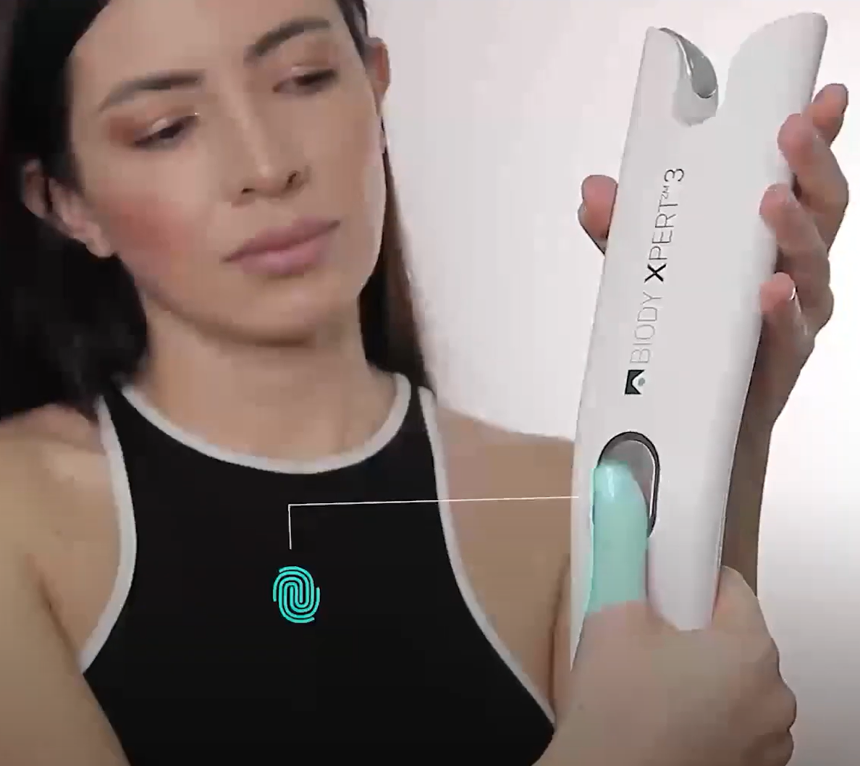
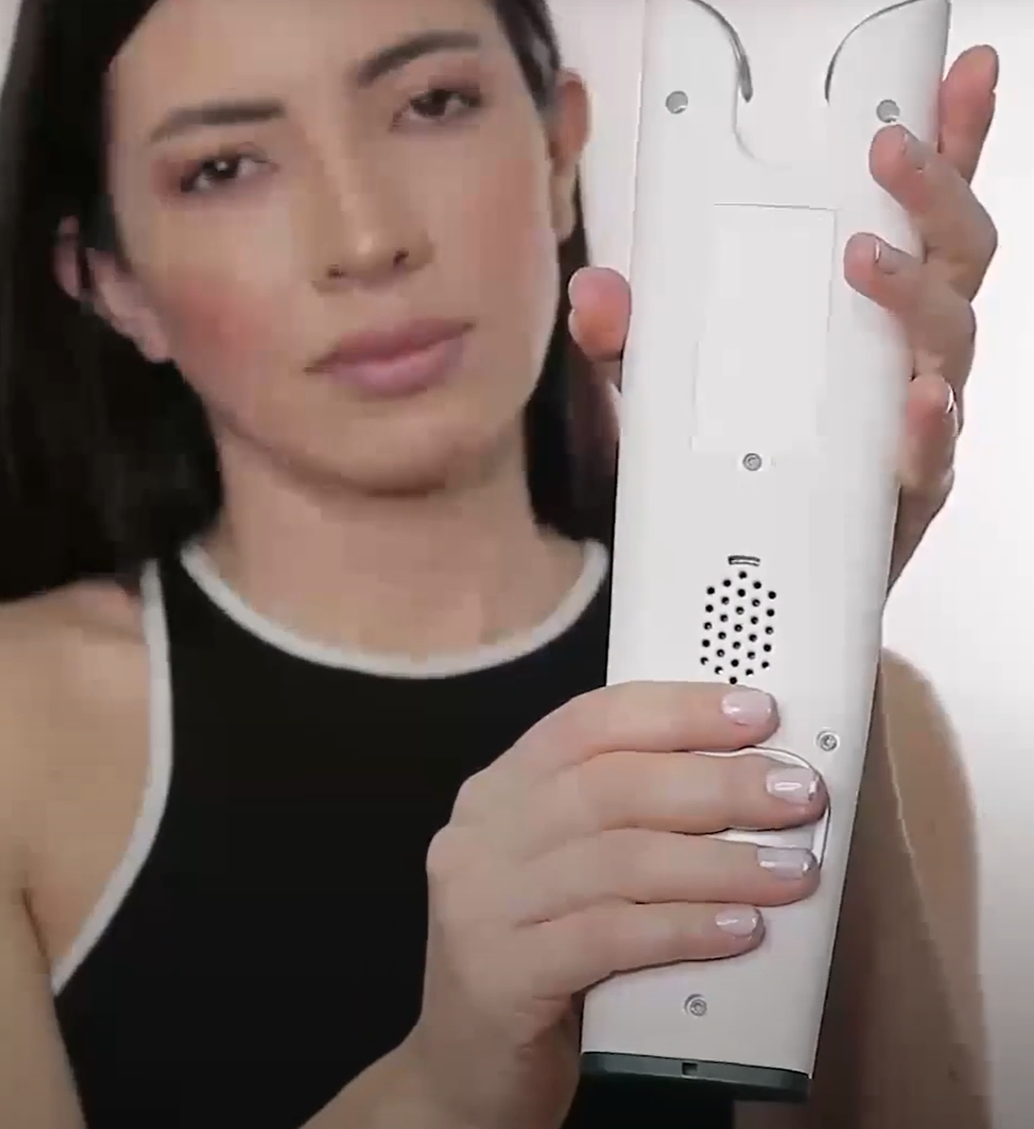
Biody Xpert ^{ZM} 3

Slide 15
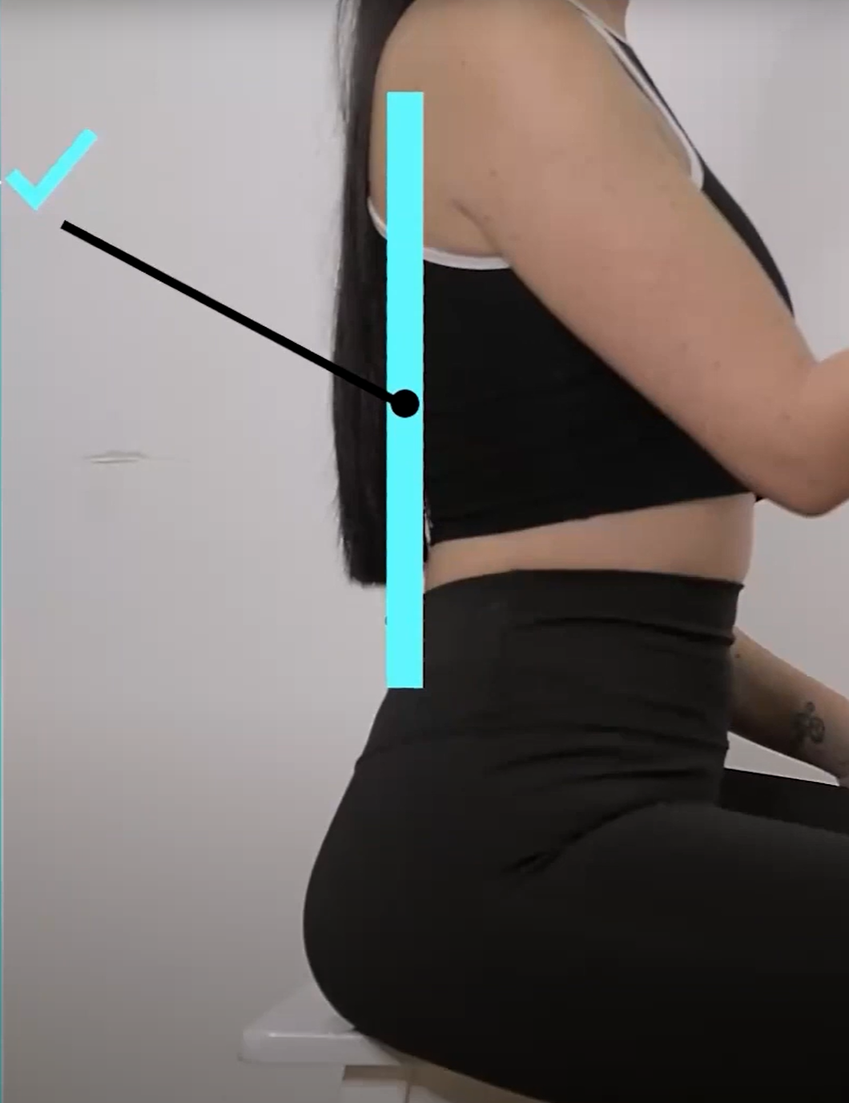
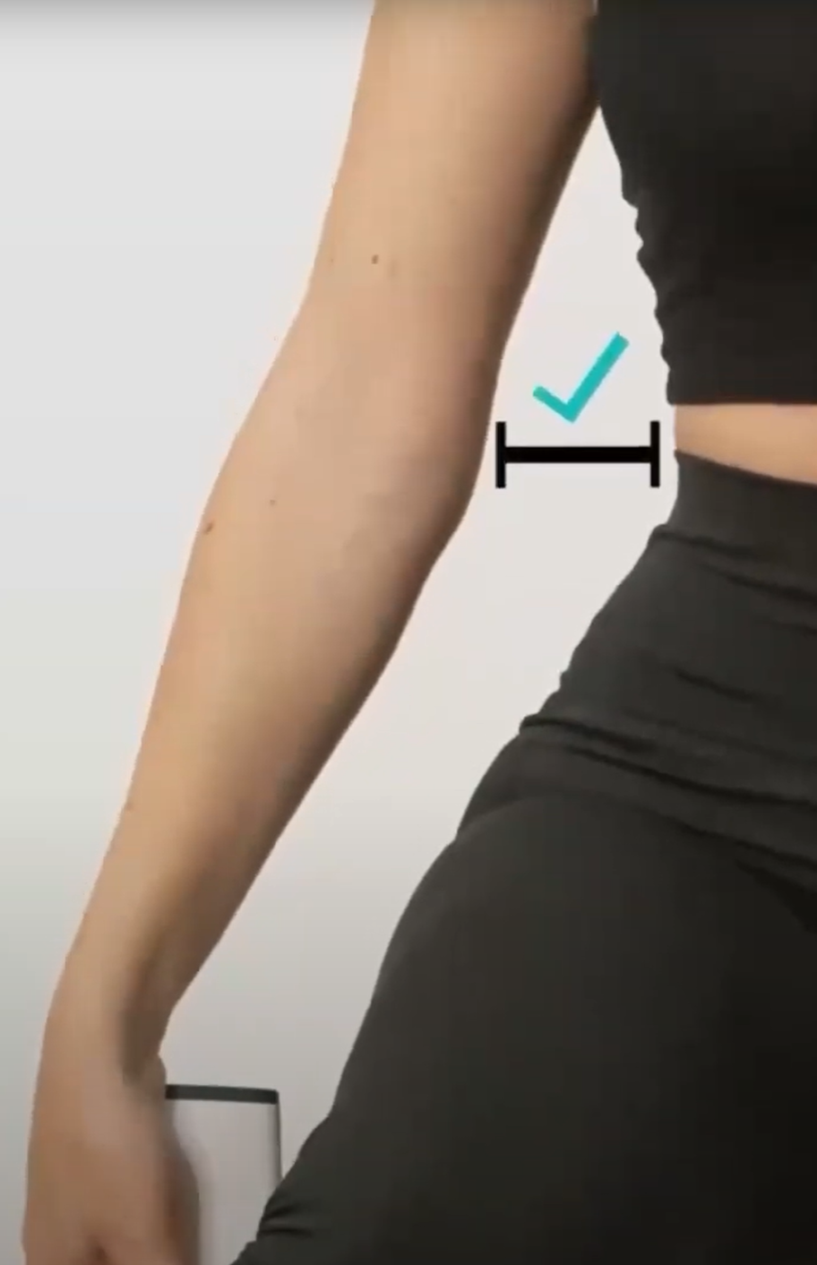
Biody Xpert ^{ZM} 3

Slide 16
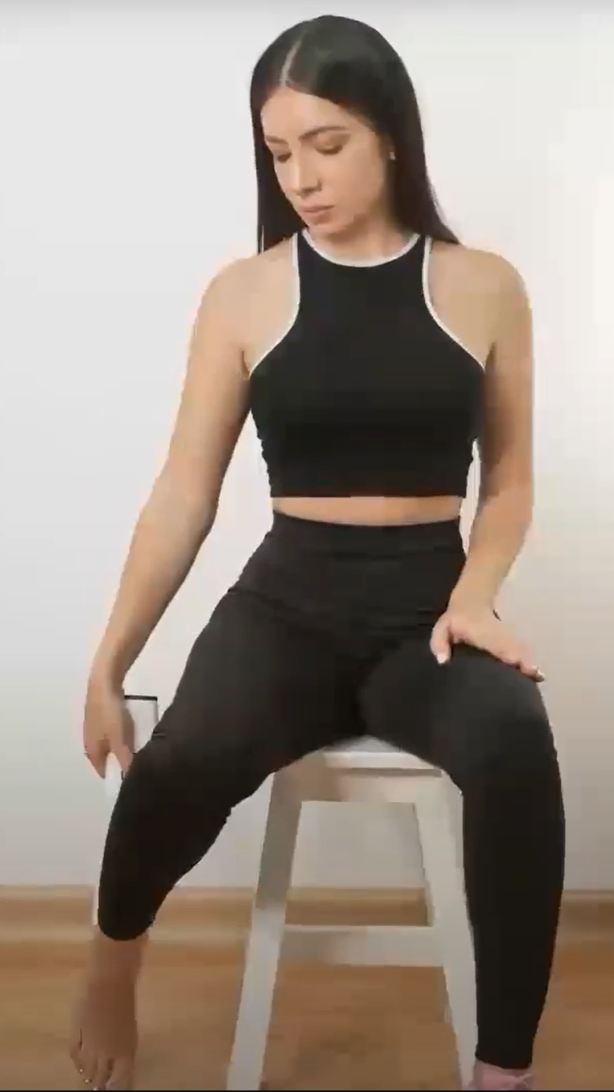
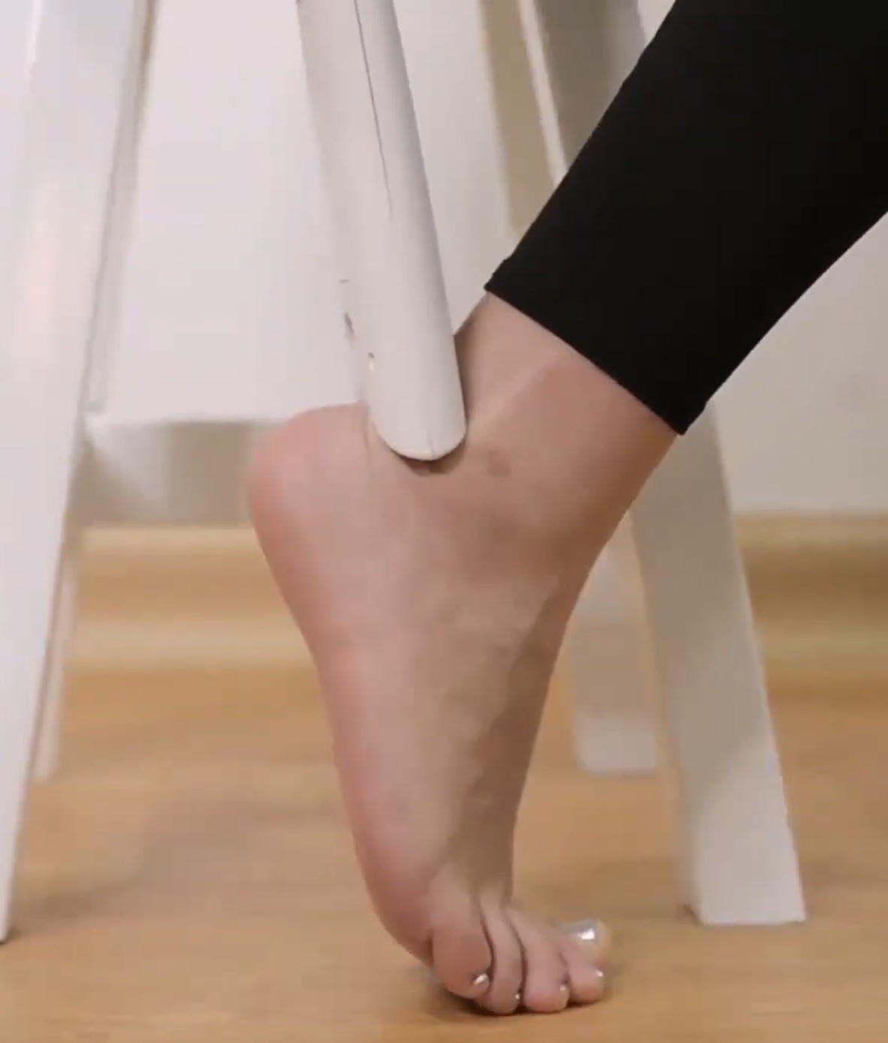
Biody Xpert ^{ZM} 3

Slide 17
Zakres analizowanych parametrów
Parametry techniczne i kliniczne:
Pomiar bioimpedancji: impedancja, reaktancja, rezystancja i kąt fazowy w wielu częstotliwościach; wizualizacja na wykresie Cole’a
Analiza składu ciała: FFM, FM, ASMM, TBW, ECW, ICW, nawodnienie, BMI, FMI, FFMI, ASMI, SMI
Precyzja pomiaru: impedancja ±1%, kąt fazowy ±0,5° – wysoki standard kliniczny
Raporty i historia pomiarów: oprogramowanie BiodyManager (desktop) i BiodyConnect (mobilne), z możliwością pracy w modelu SaaS

Slide 18
Parametry podstawowe
Weight (masa ciała) – łączna masa w kg.
BMI (Body Mass Index) – wskaźnik masy ciała (masa [kg] / wzrost² [m²]); <18,5 – niedowaga, 18,5–24,9 – norma.
FFM (Fat-Free Mass) – masa beztłuszczowa (mięśnie, kości, woda).
FM (Fat Mass) – masa tkanki tłuszczowej.
FMI (Fat Mass Index) – masa tłuszczu w odniesieniu do wzrostu (FM/wzrost²).
FFMI (Fat-Free Mass Index) – masa beztłuszczowa w odniesieniu do wzrostu.

Slide 19
Parametry mięśni
Skeletal Muscle Mass (masa mięśni szkieletowych) – kluczowa dla siły i sprawności.
ASMI (Appendicular Skeletal Muscle Index) – masa mięśni kończyn / wzrost²; <5,7 kg/m² u kobiet lub <7,0 kg/m² u mężczyzn – ryzyko sarkopenii.
SMI (Skeletal Muscle Index) – udział mięśni w masie ciała.

Slide 20
Parametry wody
TBW (Total Body Water) – całkowita zawartość wody w organizmie.
ICW (Intracellular Water) – woda wewnątrzkomórkowa (odzwierciedla zdrowie komórek).
ECW (Extracellular Water) – woda pozakomórkowa (wysoka wartość może sugerować obrzęki).
ECW/TBW ratio – prawidłowy zakres to 0,36–0,39; >0,4 może wskazywać na przewodnienie.

Slide 21
Parametry bioelektryczne
Kąt fazowy – marker kondycji błon komórkowych i ogólnego stanu odżywienia; u osób starszych <4,0° – zwiększone ryzyko osłabienia odporności i regeneracji.
Impedancja – opór elektryczny całego ciała.
Reaktancja – zdolność tkanek do magazynowania energii (pojemność błon komórkowych)

Slide 22
Parametry metaboliczne
BMR (Basal Metabolic Rate) – spoczynkowe zapotrzebowanie energetyczne.
REE (Resting Energy Expenditure) – całkowity wydatek energetyczny w spoczynku.

Slide 23
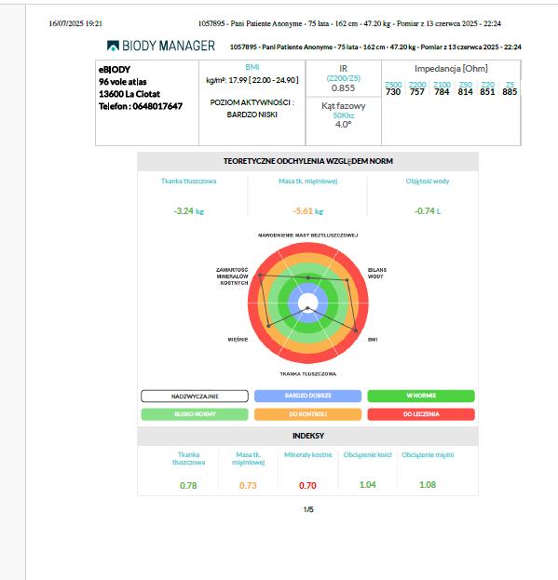

Slide 24
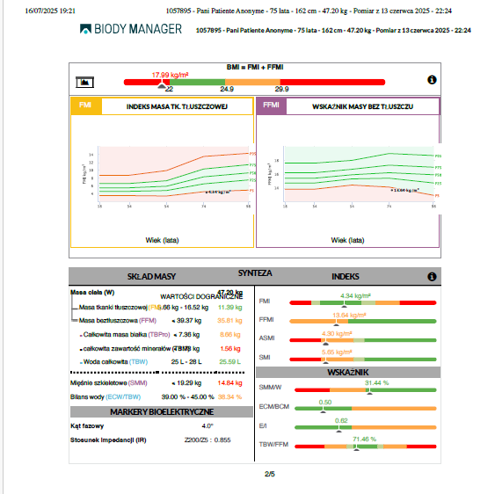

Slide 25
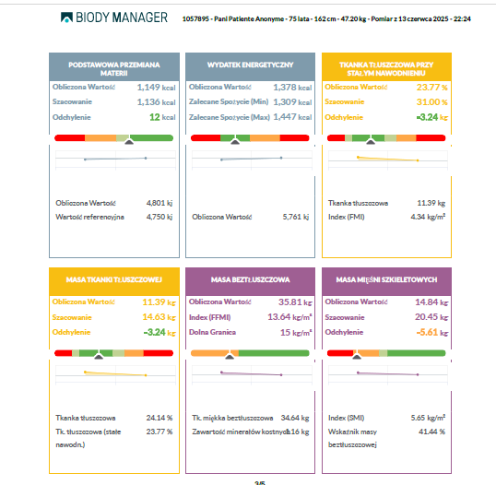

Slide 26
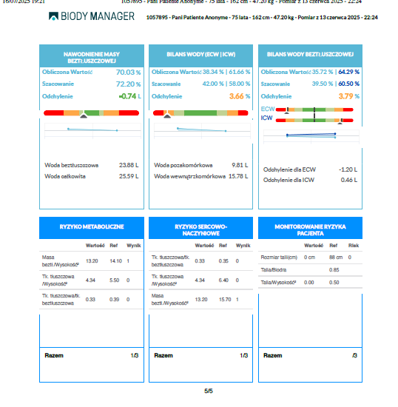

Slide 27
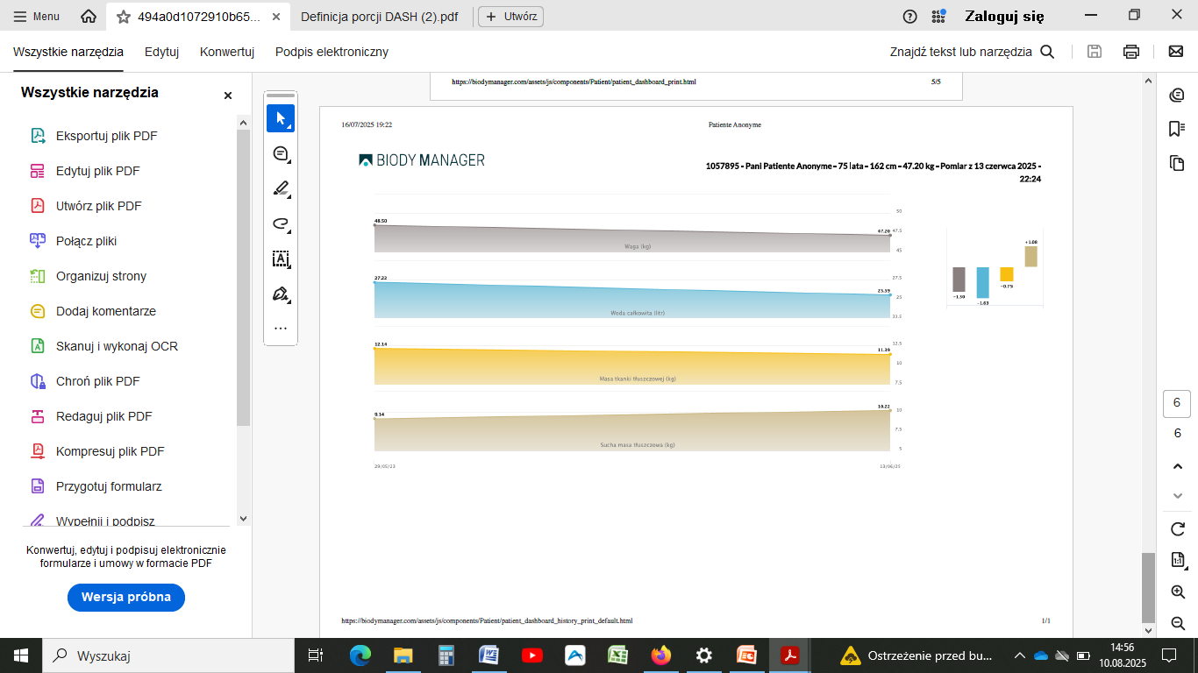

Slide 28
Interpretacja wyników
Pacjentka: 75 lat, 162 cm, 47,2 kg
BMI: 17,99 – niedowaga
FFM: 35,81 kg – masa beztłuszczowa poniżej normy dla wieku i wzrostu
FM: 11,39 kg (23,8%) – w granicach normy dla kobiet, ale przy niskiej masie całkowitej
ASMI: 5,65 kg/m² – blisko progu sarkopenii
Kąt fazowy: 4,0° – dolna granica normy, sugeruje konieczność poprawy odżywienia i aktywności fizycznej
TBW: 25,59 L (54,2%) – prawidłowa hydratacja całkowita
ECW/TBW: 0,39 – w górnej granicy normy, monitorować pod kątem obrzęków
BMR: 1 149 kcal – niskie zapotrzebowanie energetyczne, ryzyko dalszej utraty masy przy niedostatecznej podaży kalorii

Slide 29
Wnioski kliniczne
Zwiększyć podaż energii i białka w diecie.
Wprowadzić ćwiczenia oporowe dostosowane do wieku w celu zwiększenia masy mięśniowej.
Monitorować stan nawodnienia i zapobiegać utracie masy mięśniowej.

Slide 30
Podsumowanie i rekomendacje
Biody Xpert ^{ZM} 3, nowoczesny analizator dla lekarzy
Lekki, przenośny i szybki – idealny zarówno do gabinetu, jak i wizyt domowych
Certyfikowany wyrób medyczny, spełniający najwyższe standardy precyzji i analizy wielu parametrów
Umożliwia kompleksowe monitorowanie pacjentów AOS w trybie ambulatoryjnym
Łatwa integracja z systemami medycznymi, wspierająca dokumentację i rozliczenia z NFZ

